Slide 1
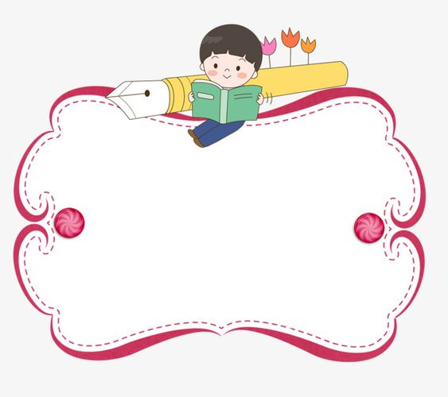
麥哲倫探險
築夢計畫
DIY機械手臂
報告者：六年忠班 陳致澄

Slide 2
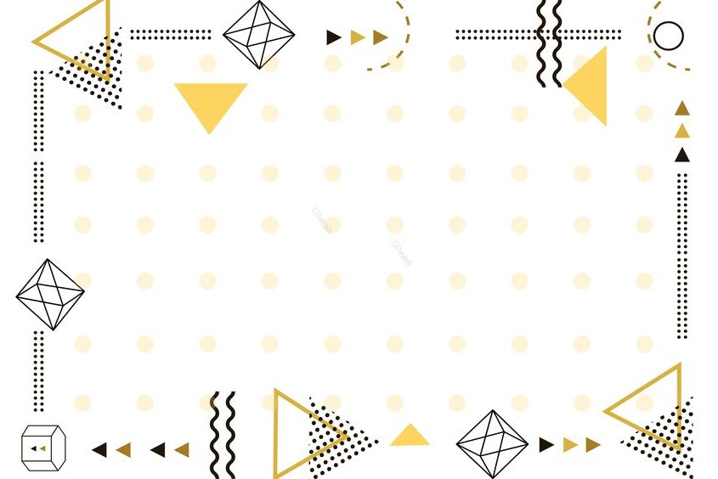
築夢動機&目標
◎動機：父親分享醫院內有關達文西機械手臂對
許多病患進行精密手術，讓病患快速恢
復健康。
網路上看到機械手臂*在汽車加工、建築
工程上、餐飲烹飪、工廠加入Ai智慧與
機械手臂聯結多種功能運用！
◎目標：自己DIY打造機械手臂，並挑戰操作
夾取3個紙杯套疊再一起。

Slide 3
達文西機械手臂對病患
*進行精密手術讓病患快速恢復健康

Slide 4
達文西機械手臂示範
在狹窄的空間 進行精密縫合葡萄皮手術動作。

Slide 5
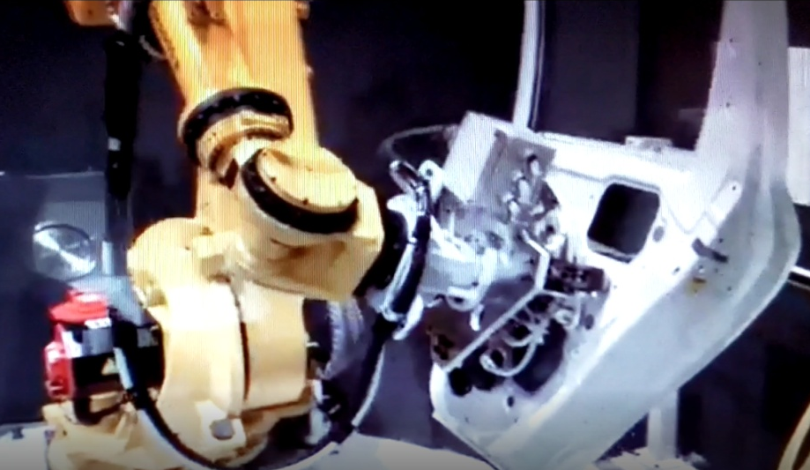
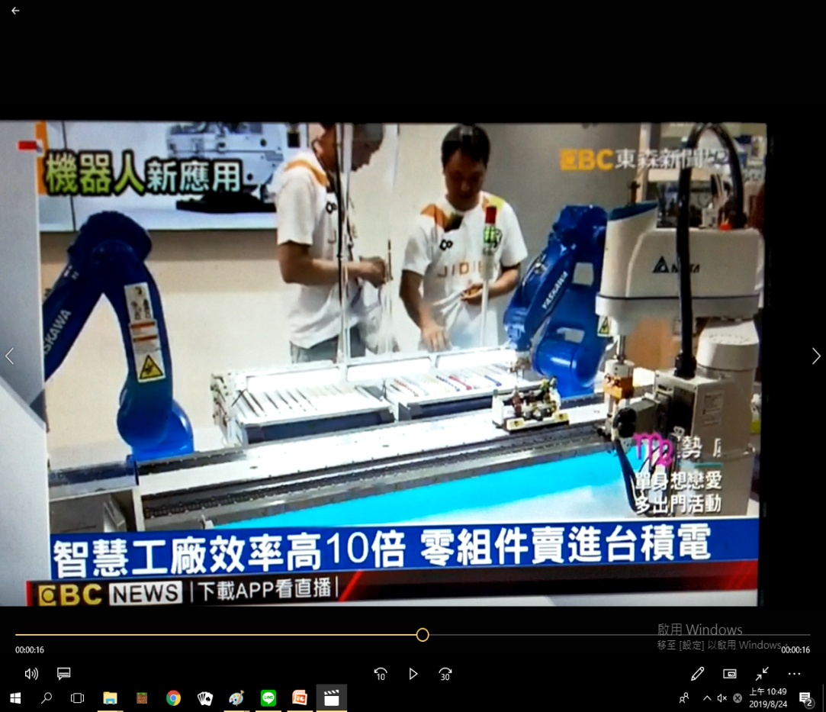
◎智慧型機械手臂多功能運用：
汽車加工、 煮牛肉麵、烹煮美食…等

Slide 6
◎ DIY製造機械手臂材料：
◎ 1、密集板-薄木板(回收再利用免費)
◎ 2、空針筒-8隻
作為左、右直線動作的活塞汽缸(80元)
◎ 3、點滴塑膠細軟管-2包(120元)
◎ 4、長條烤肉竹籤與冰棒棍-1包(35元)
◎ 5、塑膠約束綁帶-1包(65元)
◎ 6、各種工具(電鑽、美工刀、鐵直尺、膠水)

Slide 7
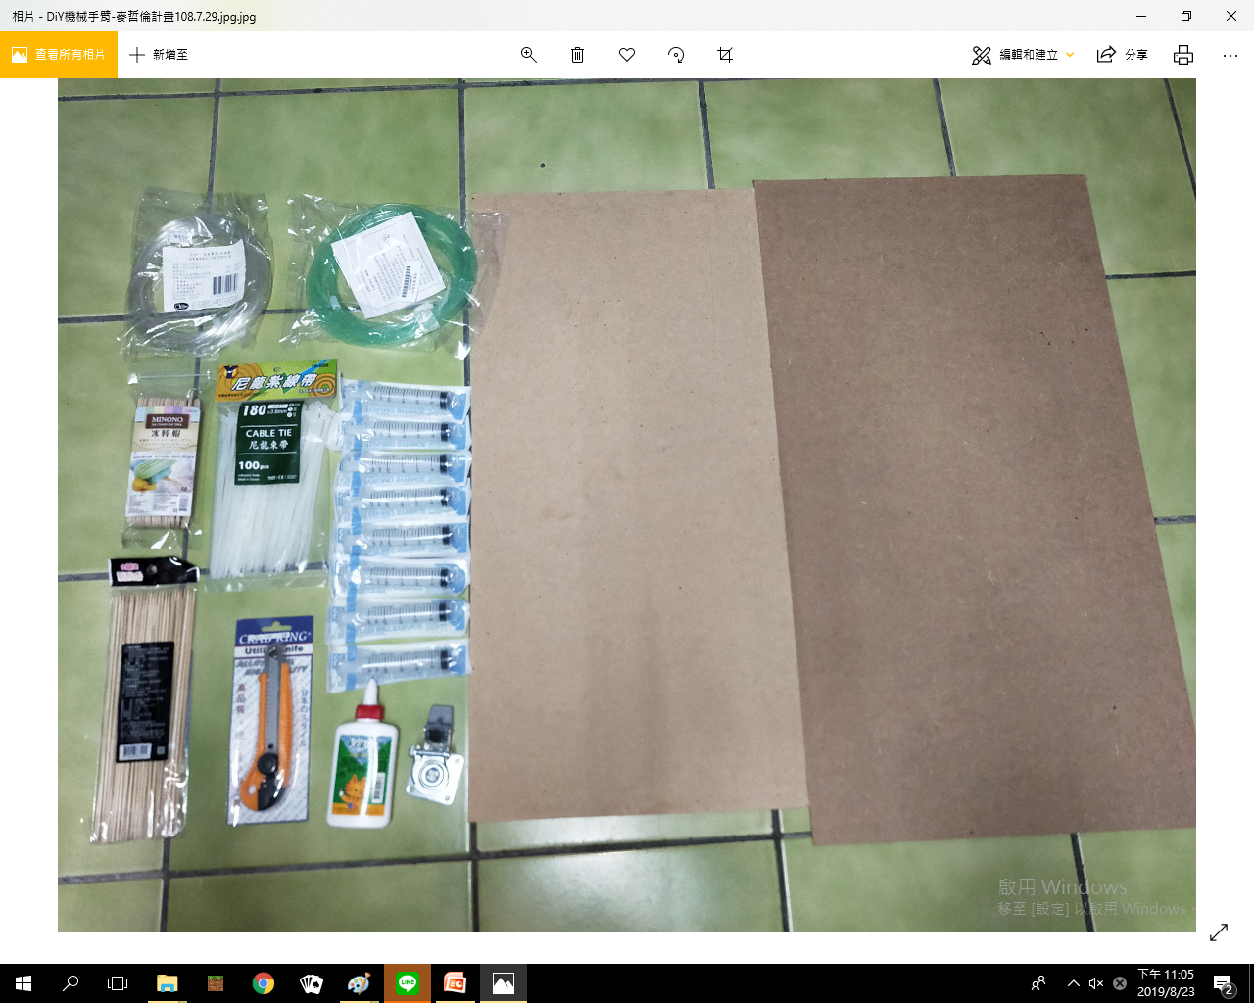
◎ DIY製造機械手臂材料：

Slide 8
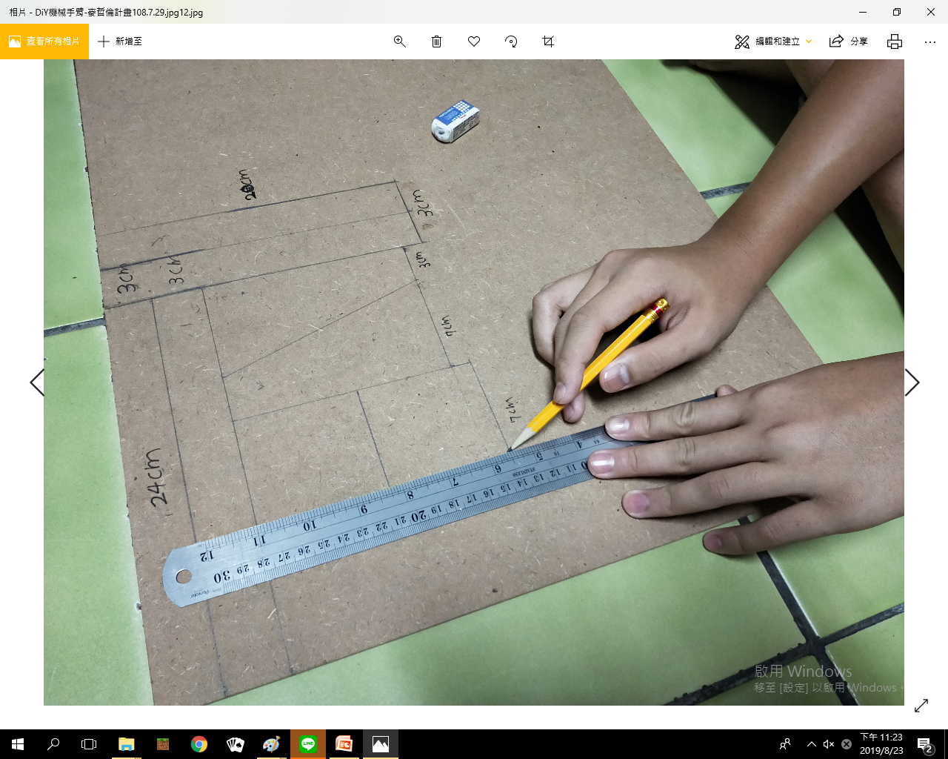
◎ 參考網路
DIY製造機械手臂設計圖

Slide 9
親手切割所需要的精密尺寸
真不容易！還好沒有割傷自己的手。

Slide 10
到底要在哪裡鑽孔呢？
研究並討論~需要正確鑽孔的位置

Slide 11
機械手臂拚裝實現！
夢想正一步一步的實現！

Slide 12
機械手臂雛型乍現
*每一項加工與組裝的動作都不簡單！

Slide 13
築夢踏實：
逐步付出努力，打造穩固的基礎！

Slide 14
不要小看一顆小螺絲！

Slide 15
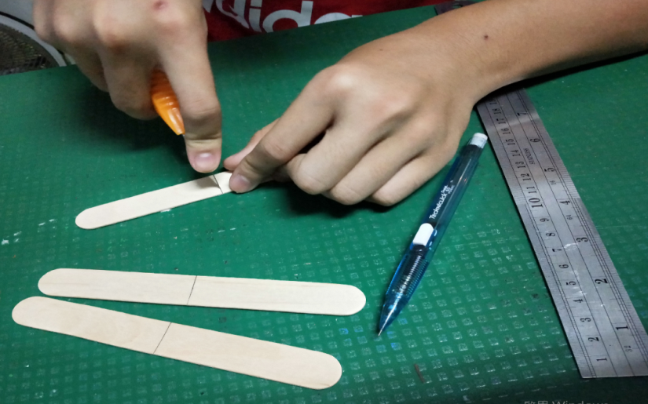
猜猜看，這個是什麼？

Slide 16
安裝第一隻空針筒
~(前、後動作)活塞伸縮桿
前
後

Slide 17
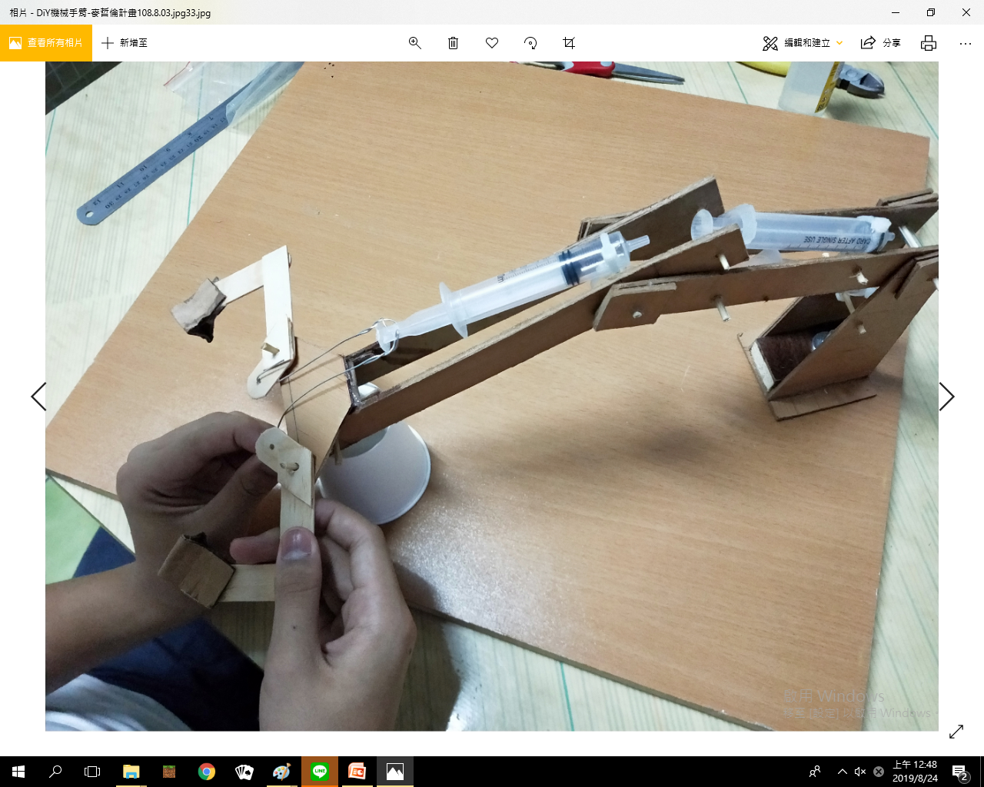
第二隻空針筒~(夾、放動作)
夾
放

Slide 18
你猜對了嗎？ 這是夾子！

Slide 19
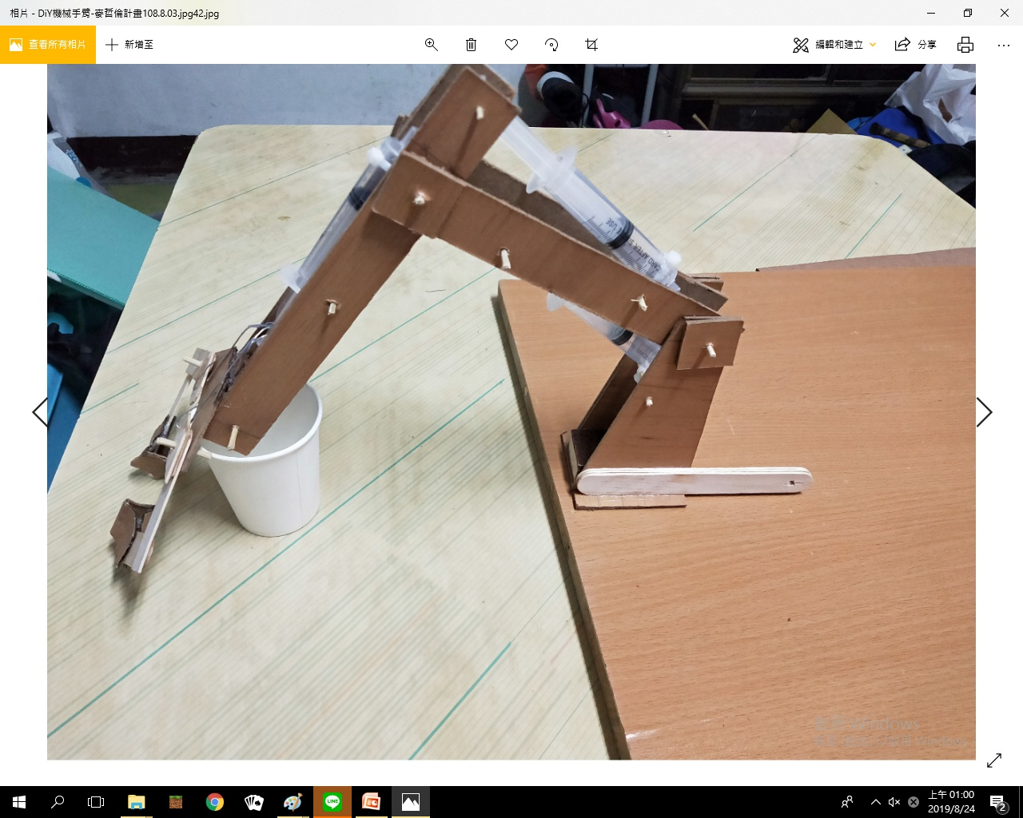
第三隻空針筒~(高、低動作)
低
高

Slide 20
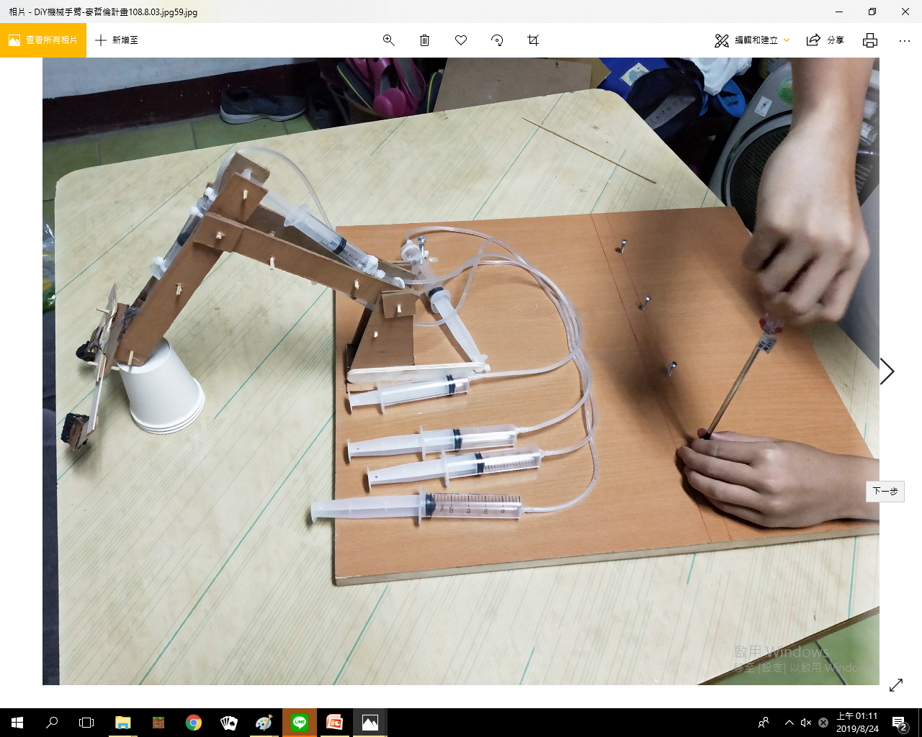
第四隻空針筒~(左、右動作)
左
右

Slide 21
到底要做什麼呢？
我要打造夢想方向盤

Slide 22
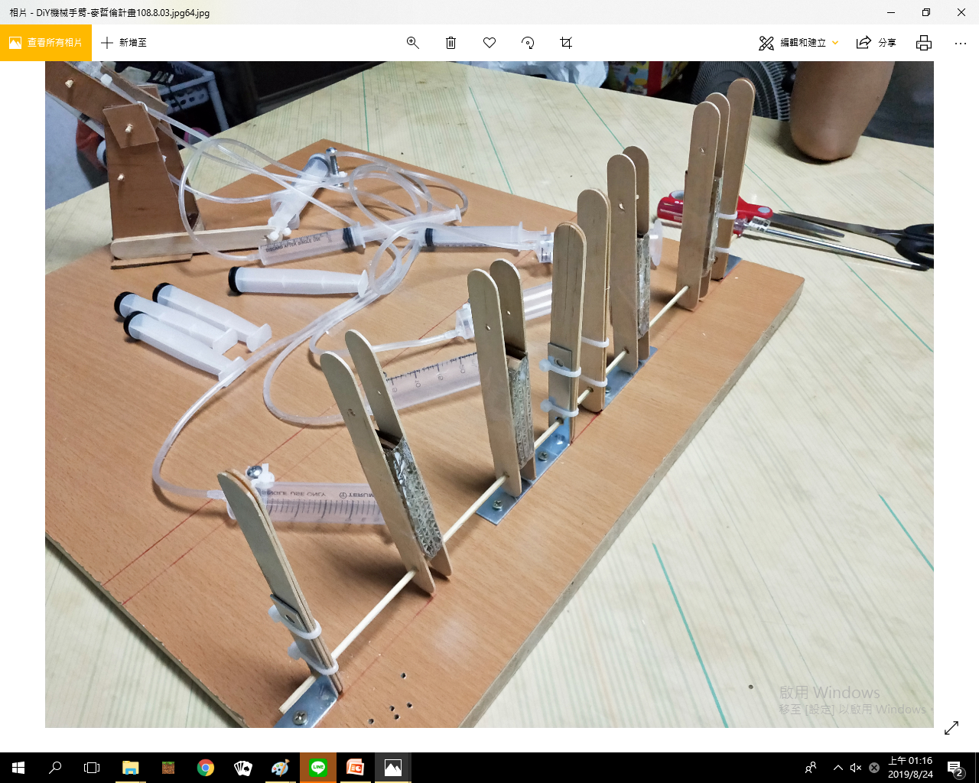
機械手臂
前後、左右、高低、夾放的操縱桿就定位

Slide 23
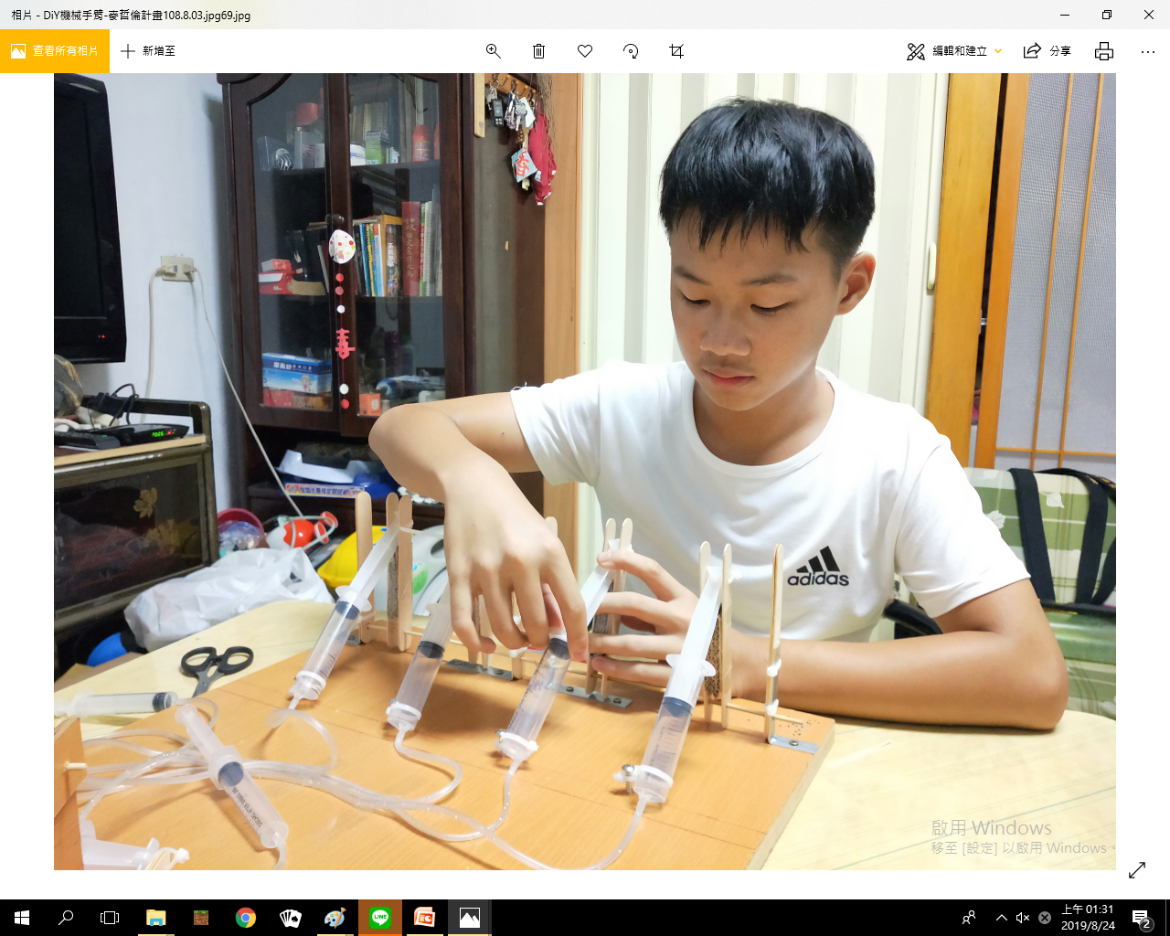
方向對了，就不怕路遙遠！

Slide 24
挑戰篇(目標二)
操作機械手臂~
夾取3個紙杯套疊一起。

Slide 25
實驗第 一項：
使用空氣力量的傳導

Slide 26
使用空氣作為空針筒活塞桿內力量的傳導操作與控制DIY機械手臂動作。

Slide 27
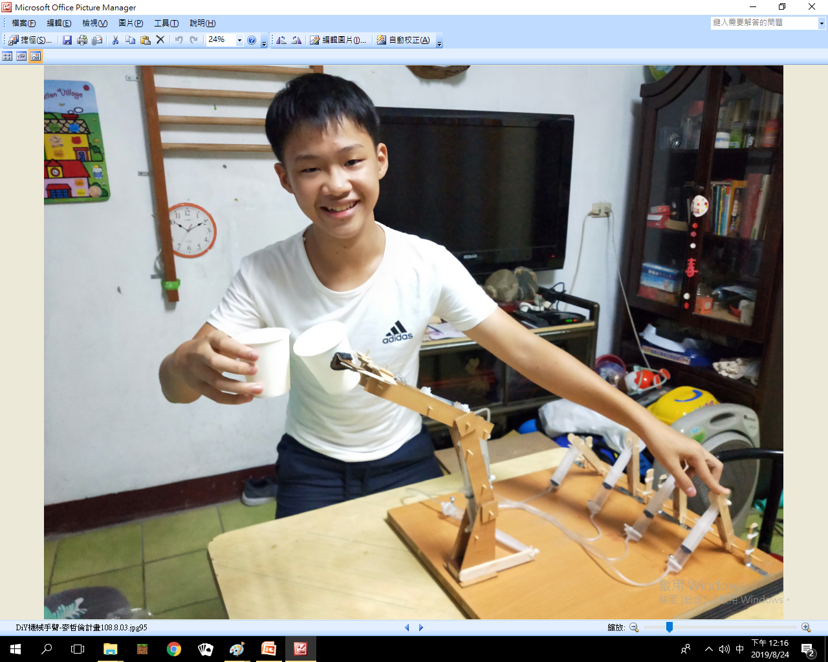
我們挑戰第7次終於完成任務。讚啦

Slide 28
這個實驗我們失敗6次
失敗原因探討：
1、操作機械手臂動作時
會失去有效控制。
2、在第8次實驗我們改加入
液體(自來水)，最後發現
漏水、 漏氣的接管處。

Slide 29
實驗第 二項：使用液體(自來水)
力量的傳導。

Slide 30
實驗第 二項：液體(自來水)

Slide 31
終於成功了！
共失敗3次，第4次就挑戰成功

Slide 32
這二種物質-力量傳導比一比

Slide 33
實驗第三項：沒有負重時
二種物質-力量傳導一樣快
液體
氣體

Slide 34
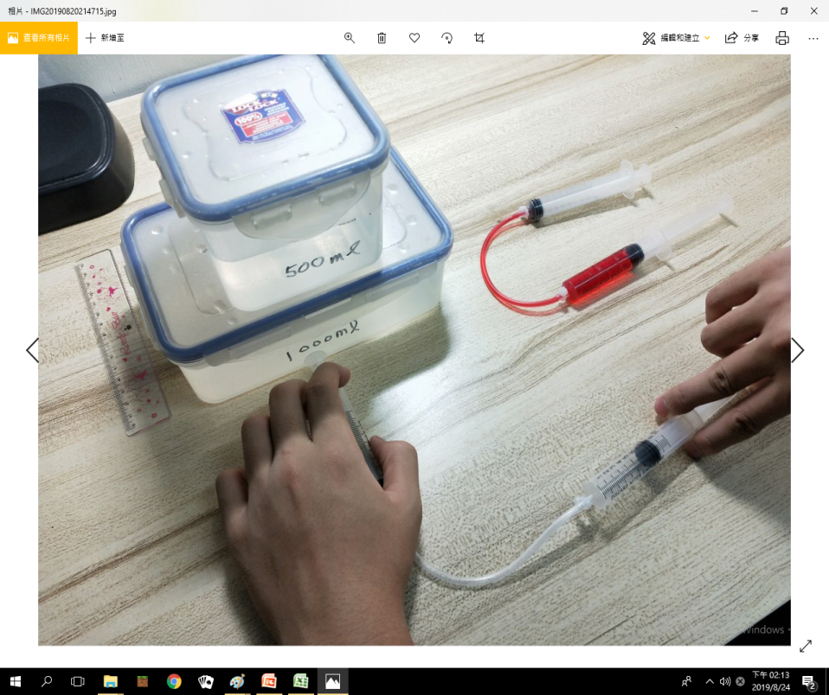
實驗第三項：氣體 有負重時
1500ml
氣體
最大負重-推桿推到刻度7ml

Slide 35
氣體在空針桶內推桿 有負重時

Slide 36
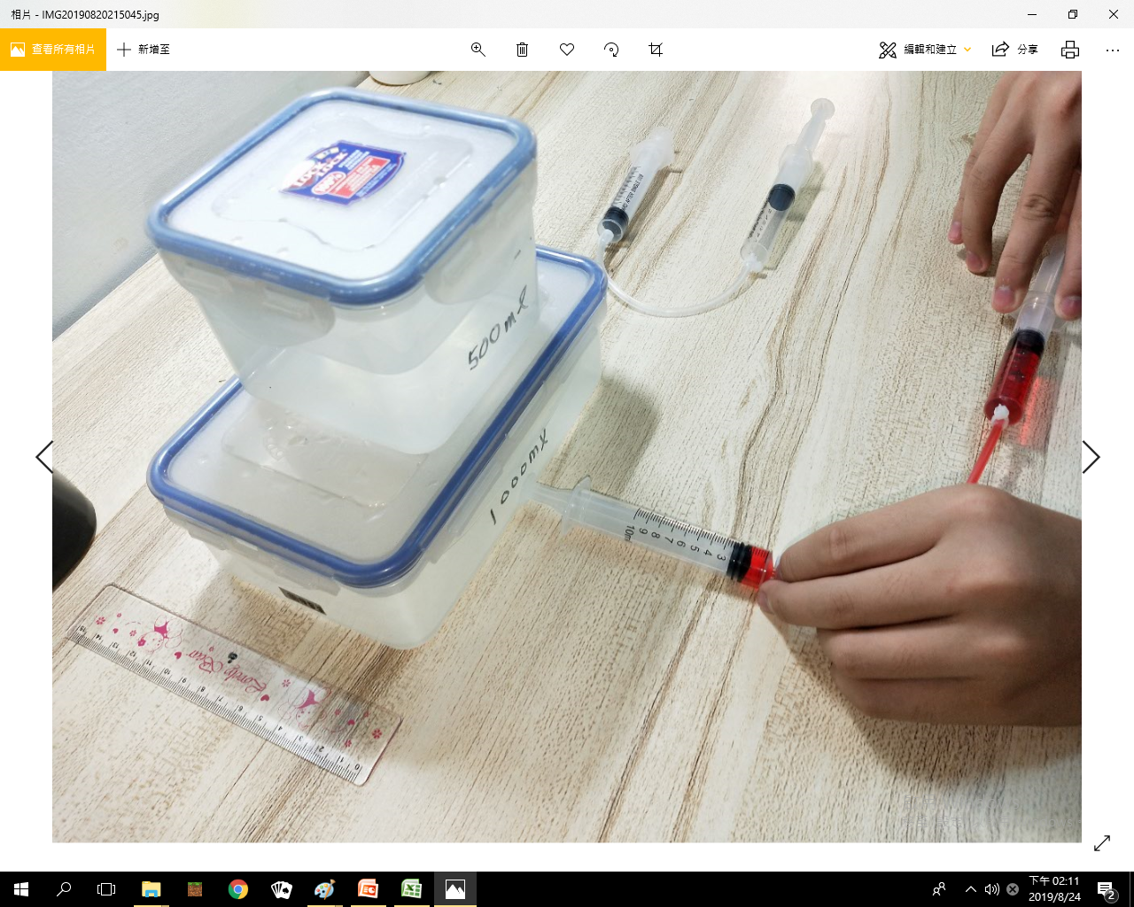
實驗第三項：液體 有負重時
1500ml
最大負重-推桿推到刻度9ml

Slide 37
液體在空針桶內推桿 有負重時

Slide 39
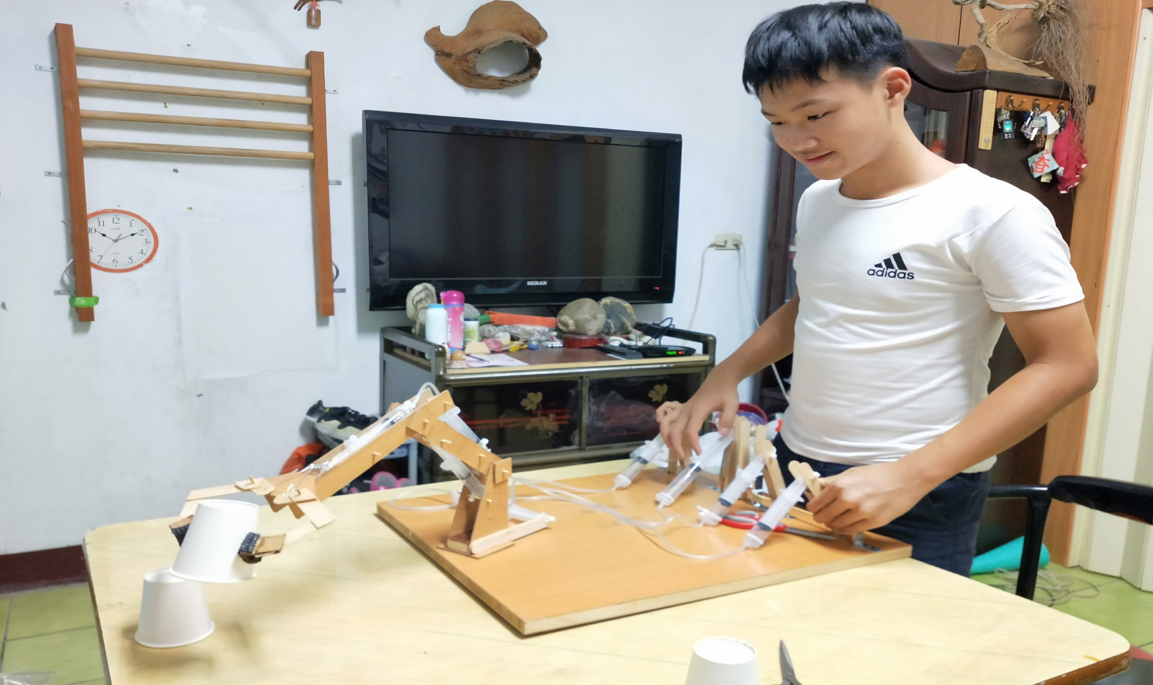
謝謝大家的聆聽！

